Slide 1

Universidade Federal de Santa Catarina
Bacharelado em Tecnologias da Informação e Comunicação
Engenharia de Computação
Organização e Arquitetura de Computadores I
ARA 7123
Unidade 4.0 – Parte 4.1.b
Memórias - Cache
Prof. Roderval Marcelino, Dr. Eng.
Fevereiro - 2012

Slide 2
Introdução
Cache é o nível de memória situado entre o processador e a memória principal.
Se começou usar ao final dos anos 1960.
Hoje em dia, todos os computadores incluem caches.
Palavra francesa (“escondido”, do verbo cachér)

Slide 3
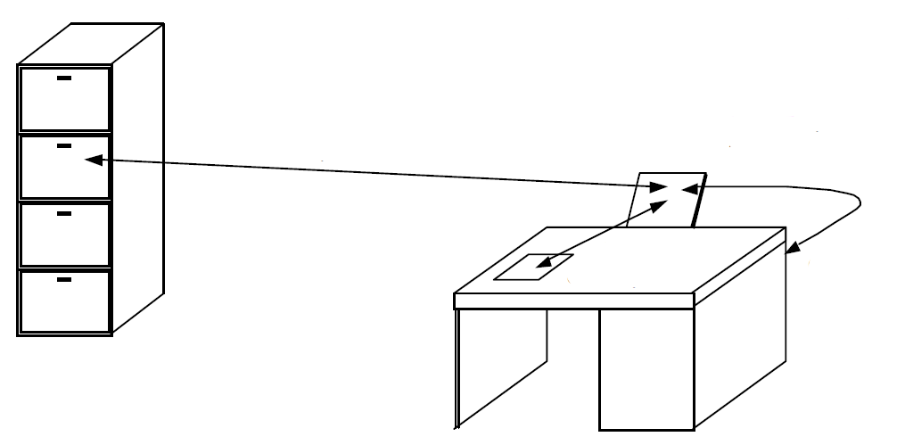
Introdução
Itens em uma mesa de trabalho (registradores) ou em uma gaveta (cache) são acessados mais rapidamente do que aqueles em um armário de arquivos (Memória Principal).
Uma vez que o material de trabalho está na gaveta, serão necessárias poucas viagens até o arquivo.
Acesso ao arquivo em 30s
Acesso a gaveta em 5s
Arquivo de Registradores
Acesso a mesa de trabalho em 2s
Memória Cache
Memória Principal

Slide 4
Introdução
O nome cache é usado para essa memória pequena e rápida, porque ela é, usualmente invisível ao usuário, exceto pelo seu efeito no desempenho.
Visa melhorar o desempenho da comunicação entre o processador e a memória principal.
Idéia: manter as palavras usadas com mais freqüência.
Comunicação com a CPU é feita por palavras.
Comunicação feita por blocos de palavras de tamanho fixo.
Contém cópia de partes da memória principal.
Nº blocos na MP é muito maior que na cachê (M >> C).
A cachê inclui tags (rótulos) para identificar qual bloco de MP está em cada linha da cachê.
Tag (Rótulo) é parte do endereço enviado pela CPU (associativo).

Slide 5
Introdução
Memória Cache.
Memória de alta velocidade, que mantêm os dados mais recentemente utilizados com o propósito de aumentar a performance do sistema.
Situada entre a Memória Principal e a CPU.
Tipo SRAM.
Diminui o tempo de acesso aos dados:
SRAM: próximo a 1 ns
DRAM: em torno de 10 ns
Quando a CPU acessa pela primeira vez a um dado, busca na Memória Principal.
Copia-o na memória cache.
Se necessitar novamente vai buscá-lo.
Exemplo: 10 acessos:
Sem cache: 100 ns
Com cache: 10 + 9*1 = 19 ns
Aumento de rendimento: 5.2

Slide 6
Memória Cache
Tornou-se comum usar um segundo (ou segundo e terceiro) nível de memória cache para reduzir, ainda mais, os acessos principais.
Uma cache nível-2 pode ser adicionada ao sistema com cache e memória principal, de duas maneiras:
A primeira opção é inserir o cache nível-2 entre o cache nível-1 e a memória principal.
A segunda opção é conectar a unidade por meio de dois barramentos de memória distintos (algumas vezes chamados de barramentos interno (backside bus) e externo (frontside bus).

Slide 7
Usos das memórias caches
Caches de dados: Guardam os últimos dados referenciados.
Caches de instruções: Guardam as últimas instruções executadas.
Trace cache: Guarda seqüências de instruções para executar que não são necessariamente adjacentes.

Slide 8
Memória Cache
Por que pode o desempenho pode melhorar com uma cache?
Graças ao Princípio de Localidade:
A faixa de endereços de memória a que acessa um programa é relativamente pequena para períodos de tempo curto.
A informação dos endereços mais freqüentadas podem estar em uma memória pequena e rápida (memória cache), e o restante dos dados em uma grande e barata.
O mais referenciado fica mais próximo da CPU.
Na vida prática há muito exemplos de cache: residência universitária, empresa de logística, etc.

Slide 9
Memória Cache
Como é cumprido o princípio da localidade?
Localidade temporal:
Se um item é referenciado, ele tende a ser referenciado novamente dentro de um espaço de tempo curto.
Código: loops, recursividade, funções chamadas freqüentemente.
Dados: dados globais
Localidade espacial:
Se um item é referenciado, itens cujos endereços sejam próximos dele tendem a ser logo referenciados.
Código: código seqüencial.
Dados: vetores, matrizes.

Slide 10
Memória Cache
Acesso por bloco.
A memória principal é acessada por blocos.
A memória cache é acessada por palavras.
Transferência de blocos
Transferência de Palavras
Memória Principal
Cache
CPU

Slide 11
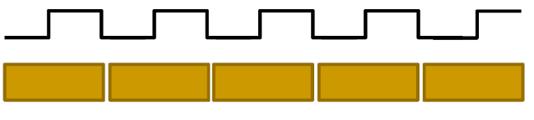
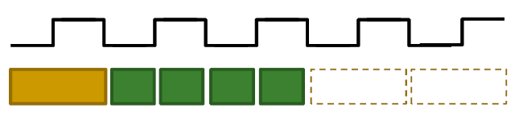
Acesso por blocos
Premia o acesso a posições consecutivas de memória.
Exemplo 1:
Acessar a 5 endereços individuais de memória.
Exemplo 2:
Acessar a 5 endereços consecutivos de memória.

Slide 12
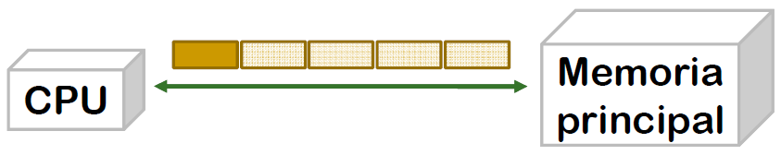
Acesso por blocos
Se forem realizados acessos individuais (não seqüenciais) a memória, o custo de cada acesso será o mesmo.
Memória Principal
CPU

Slide 13
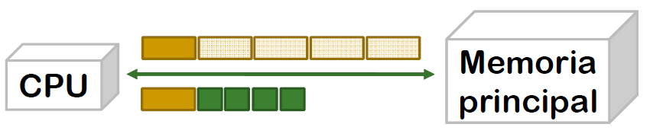
Acesso por blocos
Se for acessado um conjunto consecutivo de endereços de memória, os acessos seguintes ao primeiro tem um custo menor.
Memória Principal
CPU

Slide 14
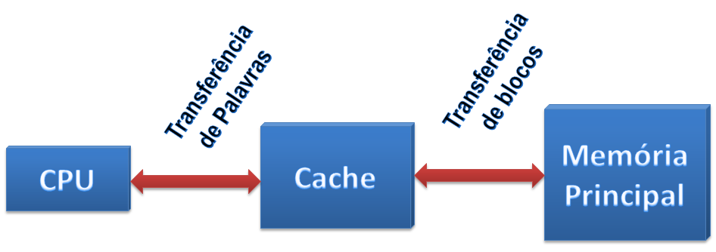
Memória Cache
Acesso por blocos.
A memória principal é acessada por blocos.
A memória cache é acessada por palavras.
O processador solicita palavras à memória cache.
A memória cache solicita bloco à memória principal.

Slide 15
Memória Cache
CPU faz referência ao conteúdo de uma determinada posição de memória (palavra).
Se o conteúdo está na cache (acerto ou hit):
A palavra desejada é enviada para a CPU.
Se o conteúdo não está na cache (falha ou miss):
O bloco correspondente é transferido da MP à cache.
A palavra desejada é enviada para a CPU.

Slide 16
Memória Cache
Para reduzir a taxa de falhas é preciso aumentar o tamanho da memória cache, ou empregar um nível adicional de cache denominado secundário, sempre que a penalização da cache secundaria seja menor que o acesso a memória principal.

Slide 17
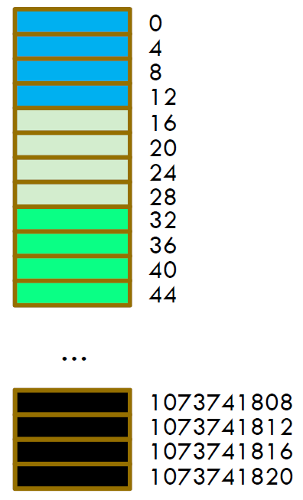
Organização da memória principal
A memória principal logicamente é dividida em bloco de igual tamanho.
1 bloco = k palavras.
Exercício: Quantos blocos de 4 palavras existem em una memória de 1 GB?

Slide 18
Organização da memória principal
A memória principal logicamente é dividida em bloco de igual tamanho.
1 bloco = k palavras.
Exercício: Quantos blocos de 4 palavras existem em uma memória de 1GB?
Solução:
2³⁰ B / 16 (2⁴) B = 2³⁰ ⁻ ⁴ B = 2²⁶ B = 64 megablocos ≈ 64 milhões

Slide 19
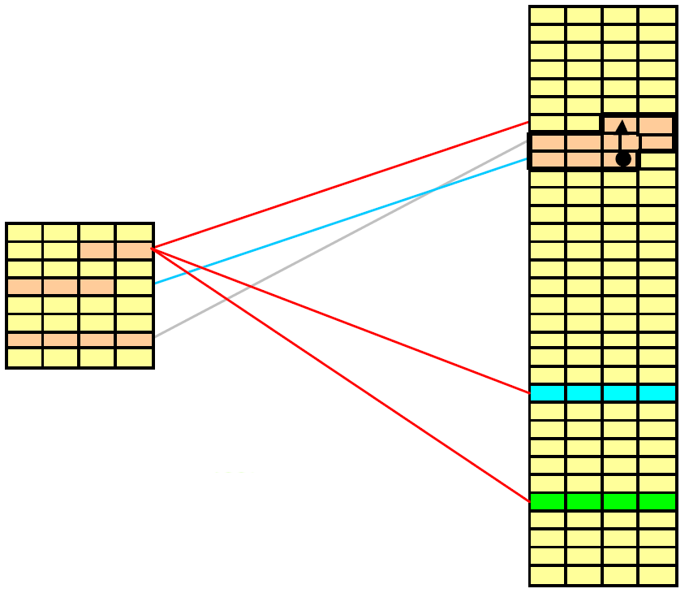
Memória Cache
Assumindo que não existem conflitos no mapeamento de endereços, a cache armazenará todas as instruções de um pequeno loop de programa, levando à execução mais rápida.
Localização Temporal
Localização Espacial
Mapeamento de Endereços (muitos-para-um)
Loop de um programa com 9 instruções.
Linha/bloco da cache (unidade de transferência entre memórias principal e cache)
Memória Cache
Memória Principal

Slide 20
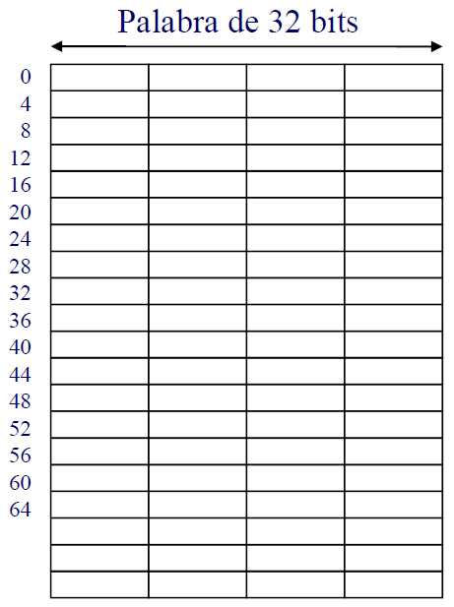
Acesso a uma palavra na Memória Principal
Exemplo:
Computador de 32 bits.
Memória endereçada por bytes.
Acesso a memorial principal por palavras.
Acesso a palavra com endereço 0x00000064
Palavra de 32 bits

Slide 21
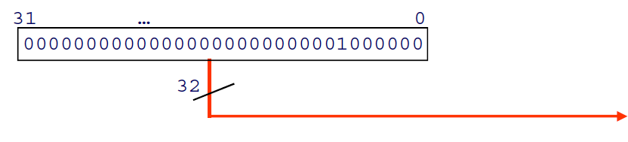
Acesso a uma palavra na Memória Principal
Exemplo:
Computador de 32 bits.
Memória endereçada por bytes.
Acesso a memorial principal por palavras.
Acesso a palavra com endereço 0x00000064
Palavra de 32 bits

Slide 22
Organização da memória cache
A memória cache é organizada em blocos (linhas).
Ao bloco de memória cache se chama linha de cache
O tamanho do bloco de Memória Principal é igual ao tamanho da linha.
Porém o tamanho da memória cache é muito menor.
O número de blocos que cabe na memória cache é muito pequeno.

Slide 23
Memória Cache
Se considerarmos um cache de nível único.
Para acessar um palavra de dado, a cache é consultada em primeiro lugar.
Encontrar o dado requerido na cache é referenciado com um acerto (hit) na cache;
Não encontrar é uma falha (miss) de acesso (ou ausência de dados) na cache.
Um parâmetro importante na avaliação do funcionamento da memória cache é a taxa de acerto definida como a fração (%) dos acessos aos dados que podem ser satisfeitos a partir da cache, em vez de utilizar a memória mais lenta que fica após a cache.

Slide 24
Exemplo
O tamanho do bloco é 1 palavra (4 bytes).
As requisições da CPU são de 1 palavra.
A memória cache já tem os seguintes dados:
É pedida X_{n}
É produzida uma falha.
Busca-se X_{n} na memória.
É inserida no cache.

Slide 25
Memória cache
Tempo médio de acesso ao sistema de memória com uma memória cache.
T = h · Tc + (1-h) · Tf
Tc: tempo de acesso a cache.
Tf: tempo para tratar a falha.
Inclue o tempo para trazer o bloco para a cache.
h: taxas de acertos
Acertos: São produzidos h*100% das vezes.
Somente necessários o tempo de acessar a cache.
Falhas: São produzidos (1-h)*100% das vezes.
São necessários o tempo de trazer o bloco para a cache.

Slide 26
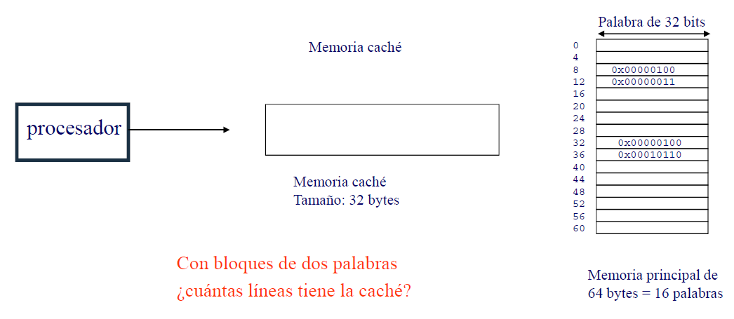
Como buscar uma palavra na cache?
Palavra de 32 bits
Memória Cache
Processador
Memória Cache
Tamanho: 32 bytes
Cada Palavra: 32 bits
Com blocos de duas palavras
Quantas linhas tem a cache?
Memória Principal de 64 bytes = 16 palavras

Slide 27
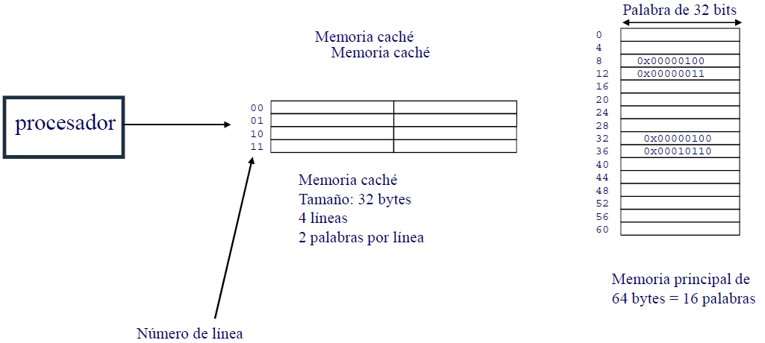
Como buscar uma palavra na cache?
Palavra de 32 bits
Memória Cache
Processador
Memória Cache
Tamanho: 32 bytes
4 linhas
2 palavras por linha
Memória Principal de 64 bytes = 16 palavras
Número da Linha

Slide 28
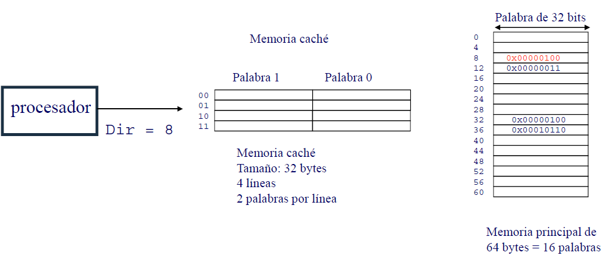
Como buscar uma palavra na cache?
Palavra de 32 bits
Memória Cache
Palavra 1 Palavra 0
Processador
Endereço = 8
Memória Cache
Tamanho: 32 bytes
4 linhas
2 palavras por linha
Memória Principal de 64 bytes = 16 palavras

Slide 29
Como buscar uma palavra na cache?
Palavra de 32 bits
Memória Cache
Palavra 1 Palavra 0
Processador
Endereço = 8
Memória Cache
Tamanho: 32 bytes
4 linhas
2 palavras por linha
Falha
Memória Principal de 64 bytes = 16 palavras

Slide 30
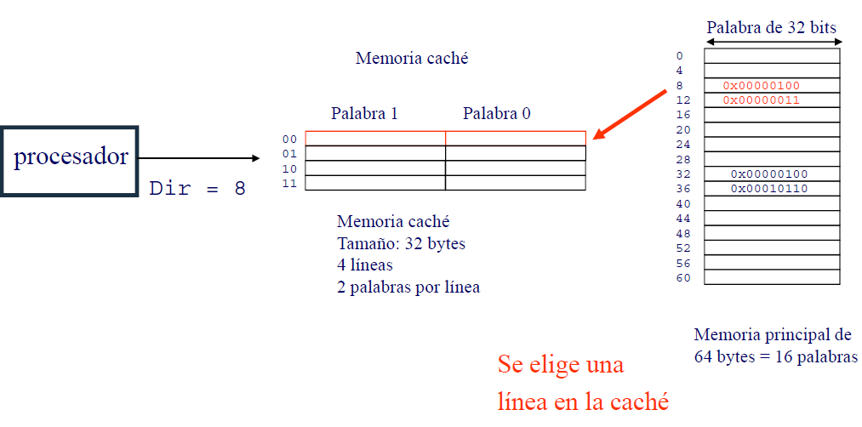
Como buscar uma palavra na cache?
Palavra de 32 bits
Memória Cache
Palavra 1 Palavra 0
Processador
Endereço = 8
Memória Cache
Tamanho: 32 bytes
4 linhas
2 palavras por linha
Memória Principal de 64 bytes = 16 palavras
É escolhida uma linha na cache.

Slide 31
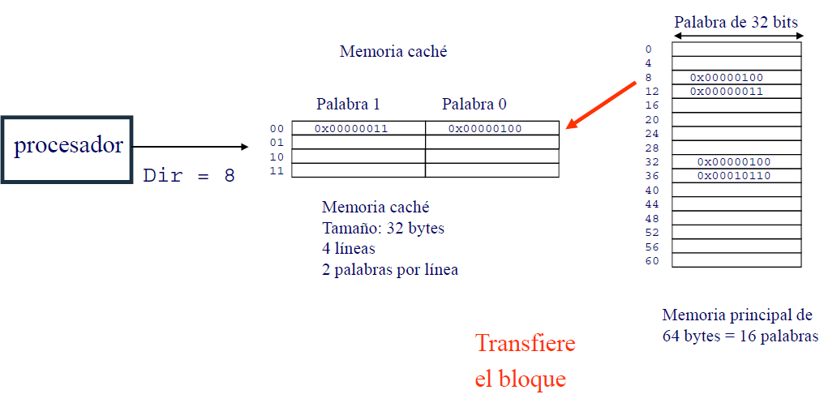
Como buscar uma palavra na cache?
Palavra de 32 bits
Memória Cache
Palavra 1 Palavra 0
Processador
Endereço = 8
Memória Cache
Tamanho: 32 bytes
4 linhas
2 palavras por linha
Memória Principal de 64 bytes = 16 palavras
Transfere o
Bloco

Slide 32
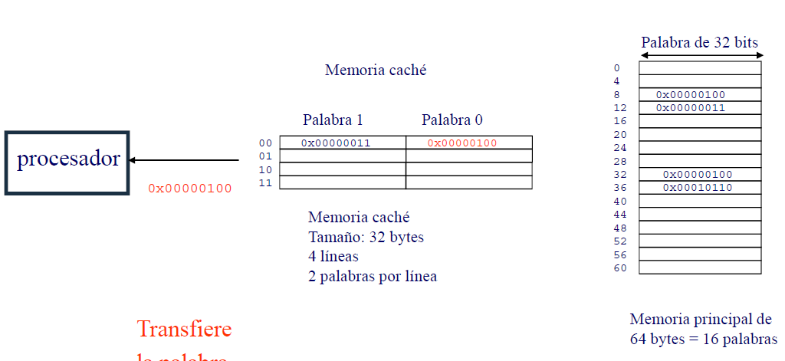
Como buscar uma palavra na cache?
Palavra de 32 bits
Memória Cache
Palavra 1 Palavra 0
Processador
0x0000100
Memória Cache
Tamanho: 32 bytes
4 linhas
2 palavras por linha
Transfere a
Palavra
Memória Principal de 64 bytes = 16 palavras

Slide 33
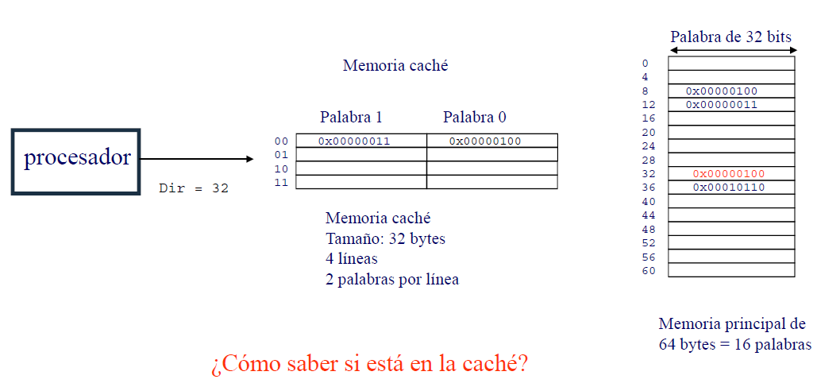
Como buscar uma palavra na cache?
Palavra de 32 bits
Memória Cache
Palavra 1 Palavra 0
Processador
Endereço = 32
Memória Cache
Tamanho: 32 bytes
4 linhas
2 palavras por linha
Memória Principal de 64 bytes = 16 palavras
Como saber se está na cache?

Slide 34
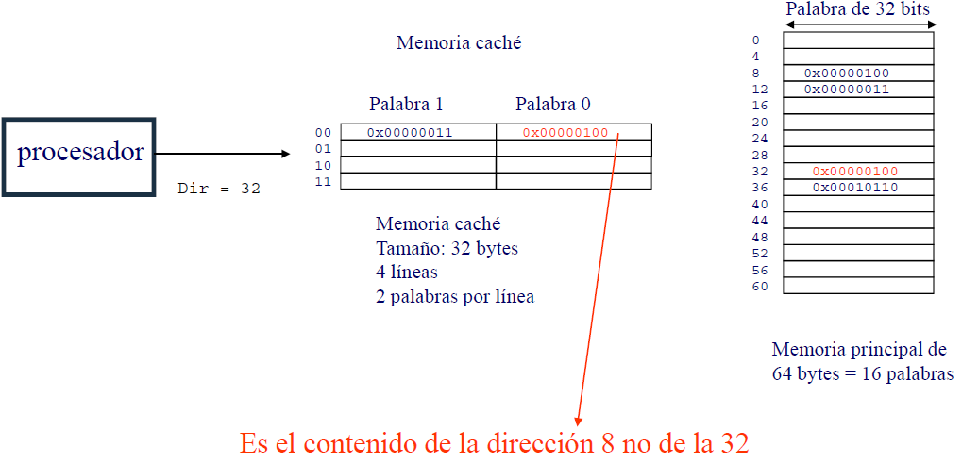
Como buscar uma palavra na cache?
Palavra de 32 bits
Memória Cache
Palavra 1 Palavra 0
Processador
Endereço = 32
Memória Cache
Tamanho: 32 bytes
4 linhas
2 palavras por linha
Memória Principal de 64 bytes = 16 palavras
Este é o conteúdo do endereço 8 e não do 32

Slide 35
2 perguntas
Como se sabe se um dado está no cache?
Se está, como encontrá-lo?
Estratégias:
Cache de mapeamento direto (direct mapped cache).
Cache associativo total (fully associative cache).
Cache associativo por conjunto (n-way set associative cache).

Slide 36
Função de correspondência
Um projeto de memória cache necessita:
De um algoritmo que diga em que lugares da memória cache se pode armazenar um determinado bloco determinado da memória principal.
Um mecanismo que permita saber que bloco da memória principal está em uma linha da memória cache.
São associados labels as linhas.

Slide 37
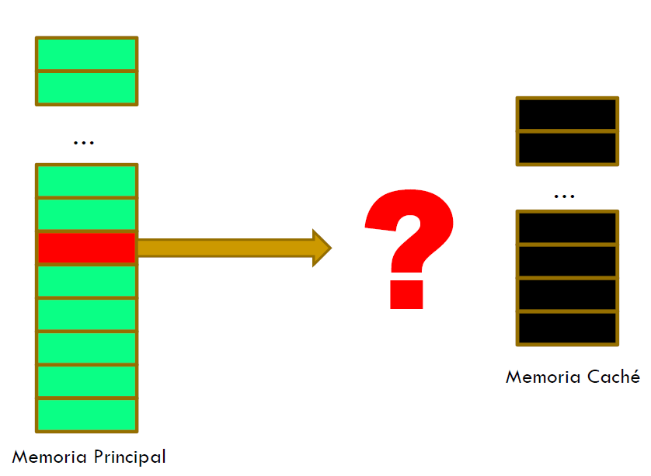
Localização no cache
Memória Cache
Memória Principal

Slide 38
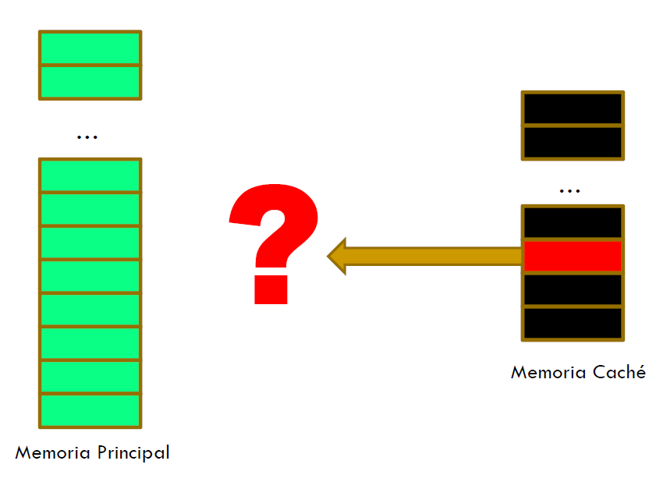
Localização na MP
Memória Cache
Memória Principal

Slide 39
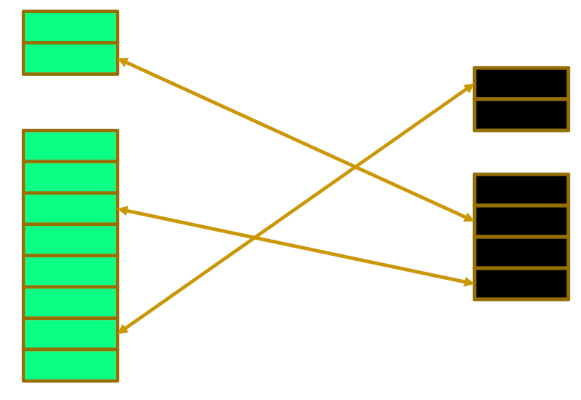
Correspondência

Slide 40
Mapeamento de memórias cache
A forma de fazer a correspondência entre o endereço da Memória Principal (a que envia dados à CPU) e o lugar onde está armazenado o dado requerido na cache define os diferentes tipos de cache:
Associativa:
O dado pode ocupar qualquer linha da memória.
Utiliza memórias especiais tipo CAM (content addressable memory).
Mapeamento Direto:
O dado somente pode ocupar uma determinada linha da cache.
Utiliza memórias convencionais SRAM.
Associativa por Grupos (ou conjuntos):
O dado somente pode ser armazenado em umas poucas linhas da cache.

Slide 41
Cache de mapeamento direto
Forma mais simples de mapeamento.
Posição na cache depende do endereço da palavra na memória principal (MP).
Cada palavra possui uma posição fixa.
Grupo de palavras mapeado na mesma posição da cache.

Slide 42
Cache de mapeamento direto
Exemplo:
Um cache de 4 posições e Memória Principal de 32 endereços (palavra de 8 bits).
Cada posição da cache tem 1 de 8 posições da MP.
Endereço obtido pelo resto da divisão inteira do número de posições da cache.
Mapeamento utilizando os dois bits menos significativos do endereço.

Slide 43
Cache de mapeamento direto
O endereço é dividido em três campos:
Seleção de byte na linha.
Seleção de linha.
O endereço enviado pela CPU seleciona diretamente a linha na cache
Tag (Label).
Identificar entre todos os endereços da Memória Principal que são mapeados na mesma linha da cache.

Slide 44
Cache de mapeamento direto
Cada bloco da memória principal é mapeado a uma localização fixa da cache.
O endereço de uma palavra é dividido em três campos:
Os w bits menos significativos identificam o dado dentro do bloco.
Os seguintes s bits identificam um número de linha dentro da cache.
E os t bits mais significativos formam o label do bloco.
Interpretação da Cache
Label | Linha | Dado
T bits | S bits | W bits

Slide 45
Cache de mapeamento direto
Comprimento do endereço: n = (t + s + w) bits
Número de unidades endereçáveis: 2^{n} palavras ou bytes
Tamanho do bloco = tamanho da linha: 2^{w} palavras ou bytes
Número de blocos na memória principal: 2^{n} /2^{w} = 2t + s
Número de linhas na caché: m = 2^{s}
Tamanho do Label (tag): (n – s – w) bits

Slide 46
Cache de mapeamento direto
Em geral:
(Endereço do bloco) módulo (Número de blocos totais da cache)
O bloco de memória K é armazenado na linha:
K mod número de linhas.

Slide 47
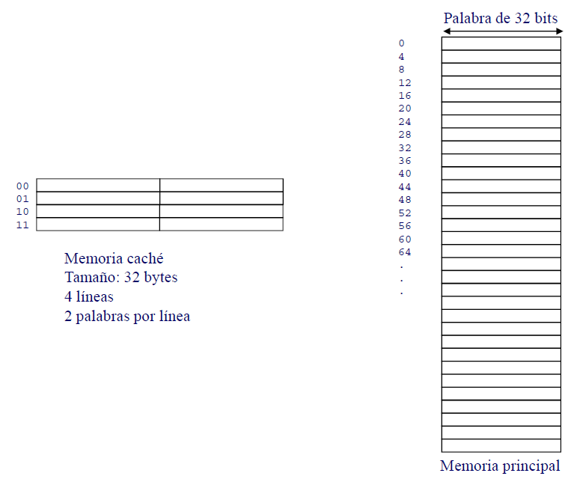
Cache de mapeamento direto
Palavra de 32 bits
Memória Cache
Tamanho: 32 bytes
4 linhas
2 palavras por linha
Memória Principal

Slide 48
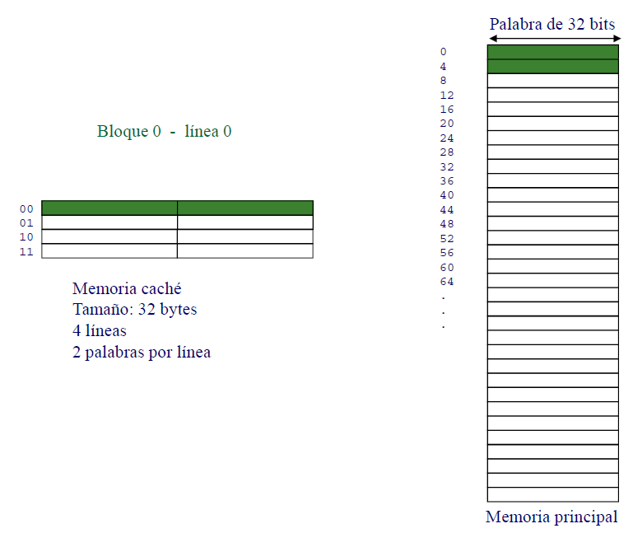
Cache de mapeamento direto
Palavra de 32 bits
Bloco 0 – Linha 0
Memória Cache
Tamanho: 32 bytes
4 linhas
2 palavras por linha
Memória Principal

Slide 49
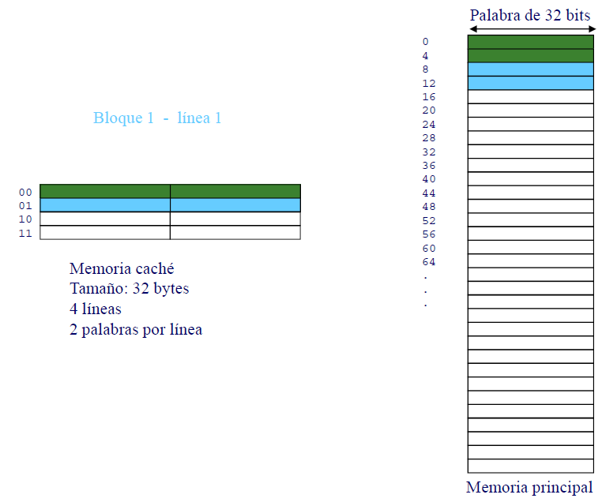
Cache de mapeamento direto
Palavra de 32 bits
Bloco 1 – Linha 1
Memória Cache
Tamanho: 32 bytes
4 linhas
2 palavras por linha
Memória Principal

Slide 50
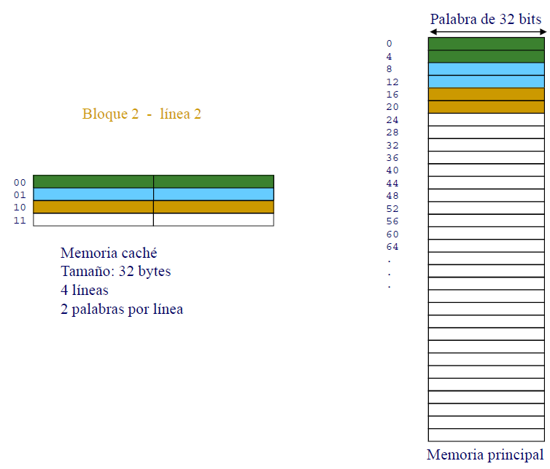
Cache de mapeamento direto
Palavra de 32 bits
Bloco 2 – Linha 2
Memória Cache
Tamanho: 32 bytes
4 linhas
2 palavras por linha
Memória Principal

Slide 51
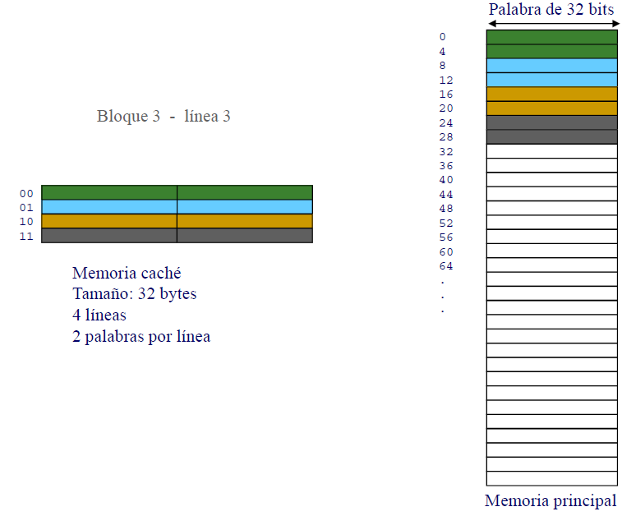
Cache de mapeamento direto
Palavra de 32 bits
Bloco 3 – Linha 3
Memória Cache
Tamanho: 32 bytes
4 linhas
2 palavras por linha
Memória Principal

Slide 52
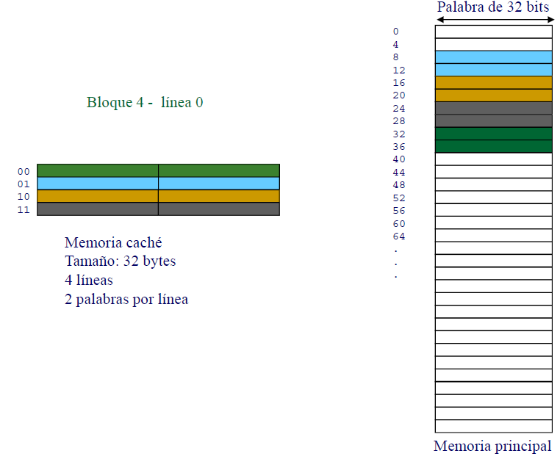
Cache de mapeamento direto
Palavra de 32 bits
Bloco 4 – Linha 0
Memória Cache
Tamanho: 32 bytes
4 linhas
2 palavras por linha
Memória Principal

Slide 53
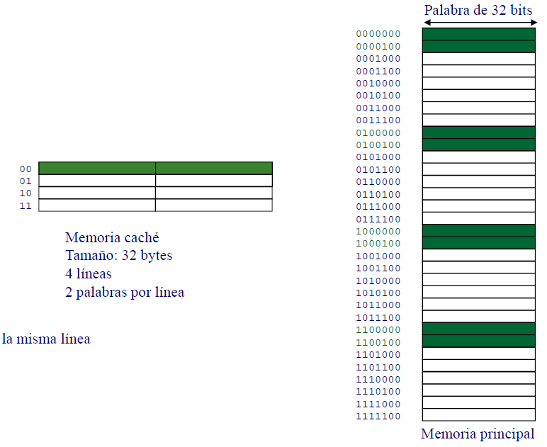
Cache de mapeamento direto
Palavra de 32 bits
Memória Cache
Tamanho: 32 bytes
4 linhas
2 palavras por linha
Vários blocos na mesma linha.
Memória Principal

Slide 54
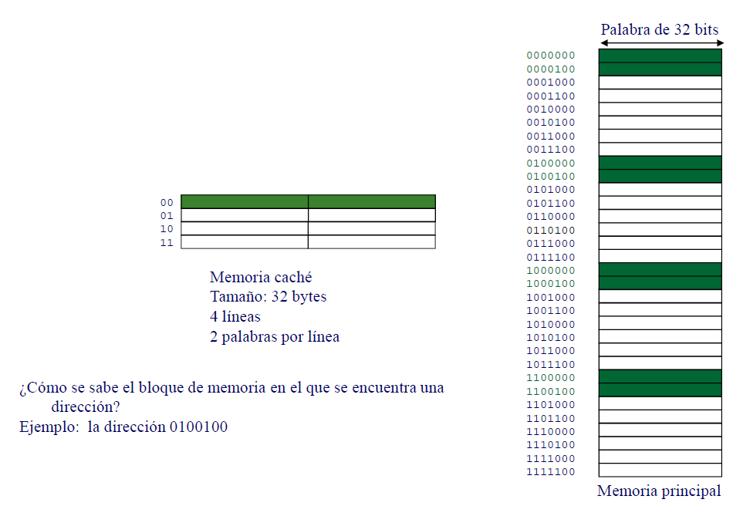
Cache de mapeamento direto
Palavra de 32 bits
Memória Cache
Tamanho: 32 bytes
4 linhas
2 palavras por linha
Como é possível saber em qual bloco de memória se encontra o endereço?
Exemplo: o endereço 0100100
Memória Principal

Slide 55
Cache de mapeamento direto
Vantagens do mapeamento direto:
Hardware barato.
Procura simples (posição fixa).
Simplicidade / Velocidade.
Desvantagens do mapeamento direto:
Pode ter mau aproveitamento das posições da cache(dependendo dos endereços gerados).
Usa parte da cache para controle.

Slide 56
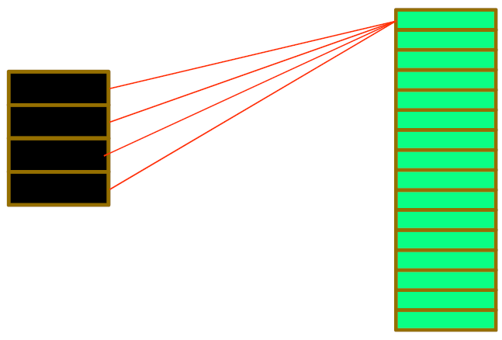
Cache Associativa:
Cada bloco de MP pode ser armazenado em qualquer linha da cache.

Slide 57
Cache Associativa:
Endereço da MP em qualquer posição da cache:
Tag não fica mais na cache e sim em memória especial (memória associativa).
Pode ter bit de validade ou usar tag com valor inválido para determinar se posição tem uma informação válida.
Conseqüências:
Necessita fazer procura de dado.
Necessita política de substituição.(Quando ocorre miss)
Buscar no nível abaixo e, caso a cache esteja com todas posições ocupadas, quem tirar para abrir lugar?

Slide 58
Cache Associativa:
Solução para procurar:
Procurar em paralelo.
Usar memória associativa.
Memória cara e de tamanho limitado.

Slide 59
Cache Associativa:
A tag (etiqueta) de cada linha da cache armazena o endereço do bloco na Memória Principal.
São removidos os bits baixos (linha de 4 bytes: 2 bits).
Forma de operar:
A CPU lança o endereço.
A parte alta do endereço é comparada simultaneamente com todas as tags das linhas armazenadas na memória.
Se houver acerto é selecionado o byte dentro da linha e enviado para a CPU.

Slide 60
Cache Associativa:
Um bloco da memória principal pode ser carregado em qualquer linha da cache.
O endereço é interpretado como dois campos, label (t bits) e palavra (w bits).
O label identifica univocamente um bloco de memória.
São comparados os labels de todas as linhas para encontrar o bloco buscado na cache.
Interpretação da Cache
Label | Palavra
T bits | W bits

Slide 61
Cache Associativa:
Comprimento do endereço: n = (t + w) bits
Número de unidades endereçáveis: 2^{n} palavras ou bytes
Tamanho do bloco = tamanho da linha: 2^{w} palavras ou bytes
Número de blocos na memória principal: 2^{n} /2^{w} = 2t
Número de linhas na caché: indeterminado
Tamanho do Label (tag): t bits

Slide 62
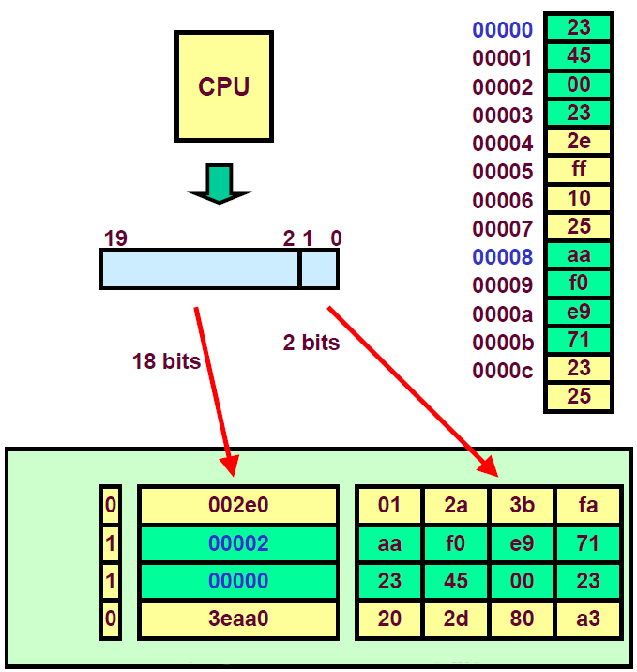
Cache Associativa:
Memória Principal 1 MByte
Endereço
Memória Cache
Linha0
Linha1
Linha2
Linha3

Slide 63
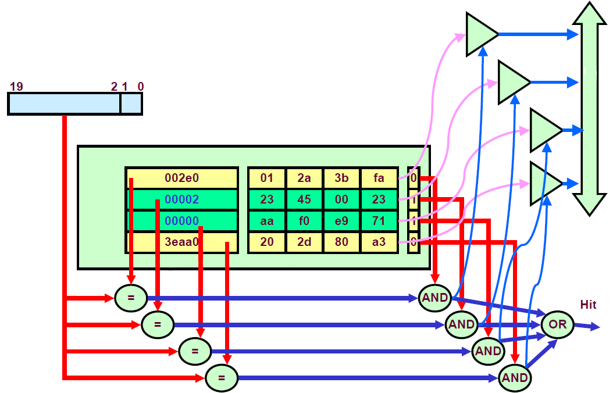
Cache Associativa Trabalhando:
Bus de Endereços - CPU
Bus de Dados
Memória Cache
Linha0
Linha1
Linha2
Linha3
Tag
Dados

Slide 64
Cache associativa
Vantagens do mapeamento associativo:
Melhor distribuição da informação na cache.
Melhor aproveitamento da cache → Praticamente 100% de aproveitamento.
Tags não ocupam espaço da cache (estão na memória associativa).
Desvantagens:
Memória associativa tem alto custo e tamanho limitado.
Limita número de linhas da cache.
Necessita política de substituição.
Pode ocorrer escolhas inadequadas.
Gasta tempo.

Slide 65
Cache associativa por conjuntos
Várias caches de mapeamento direto em paralelo.
A linha é endereçada como mapeamento direto.
Cada linha pode armazenar vários blocos.
Os blocos são diferenciados através das tags.
Comportamento intermediário entre associativa e mapeamento direto.

Slide 66
Cache associativa por conjuntos
A memória é organizada em conjuntos de linhas.
Em uma memória cache associativa por conjunto de K vias:
Cada conjunto armacena K linhas.
Cada bloco sempre é armazenado no mesmo conjunto.
O bloco B é armazenado no conjunto:
B mod número de conjuntos.
Dentro de um conjunto o bloco se pode armazenar em qualquer das linhas desse conjunto.

Slide 67
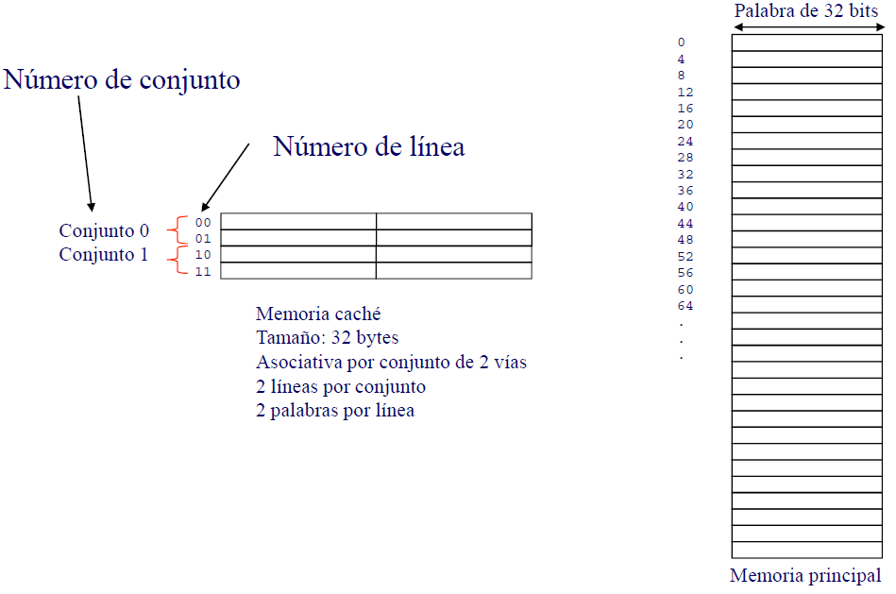
Cache associativa por conjuntos
Palavra de 32 bits
Número do Conjunto
Número da Linha
Conjunto 0
Conjunto 1
Memória Cache
Tamanho: 32 bytes
Associativa por conjunto de 2 vias
2 linhas por conjunto
2 palavras por linha
Memória Principal

Slide 68
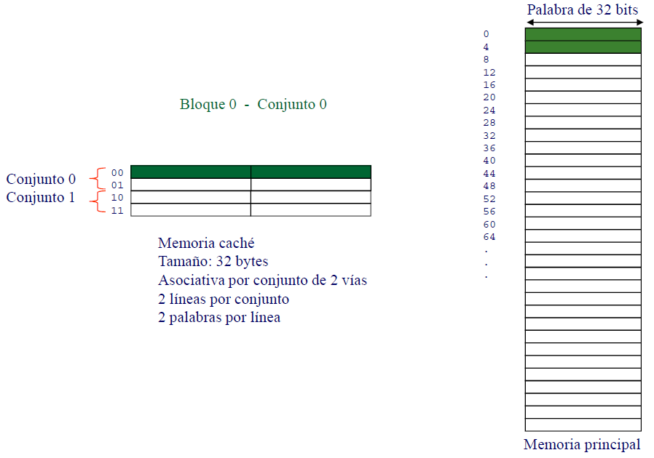
Cache associativa por conjuntos
Palavra de 32 bits
Bloco 0 – Conjunto 0
Conjunto 0
Conjunto 1
Memória Cache
Tamanho: 32 bytes
Associativa por conjunto de 2 vias
2 linhas por conjunto
2 palavras por linha
Memória Principal

Slide 69
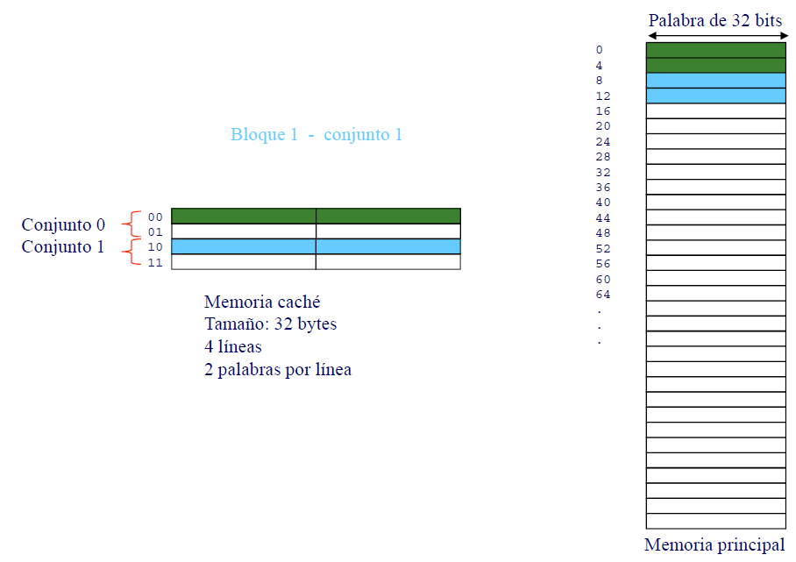
Cache associativa por conjuntos
Palavra de 32 bits
Bloco 1 – Conjunto 1
Conjunto 0
Conjunto 1
Memória Cache
Tamanho: 32 bytes
4 linhas
2 palavras por linha
Memória Principal

Slide 70
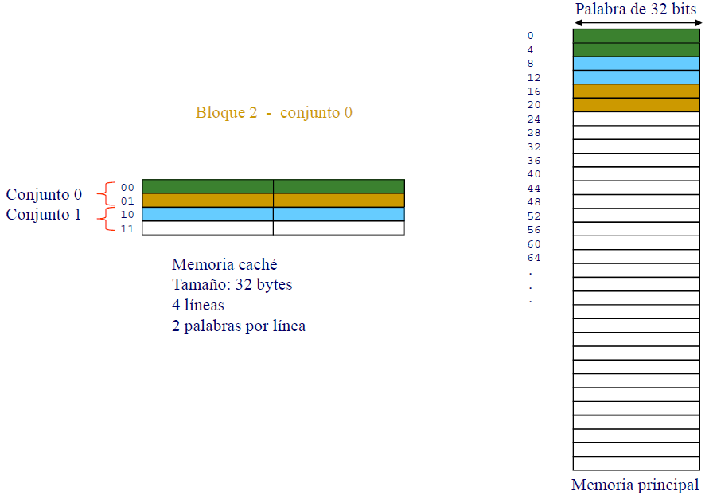
Cache associativa por conjuntos
Palavra de 32 bits
Bloco 2 – Conjunto 0
Conjunto 0
Conjunto 1
Memória Cache
Tamanho: 32 bytes
4 linhas
2 palavras por linha
Memória Principal

Slide 71
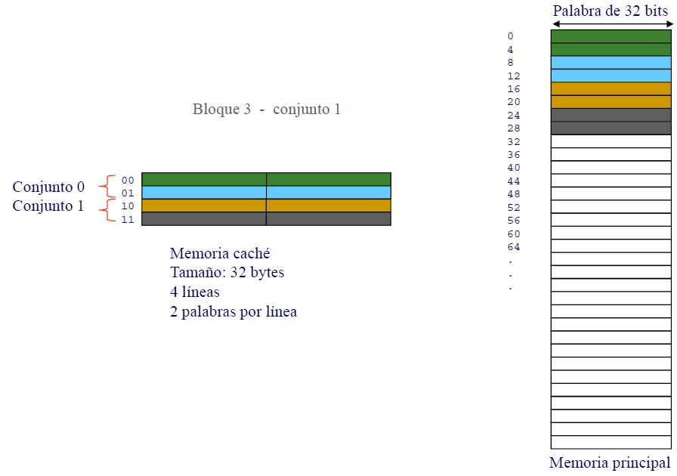
Cache associativa por conjuntos
Palavra de 32 bits
Bloco 3 – Conjunto 1
Conjunto 0
Conjunto 1
Memória Cache
Tamanho: 32 bytes
4 linhas
2 palavras por linha
Memória Principal

Slide 72
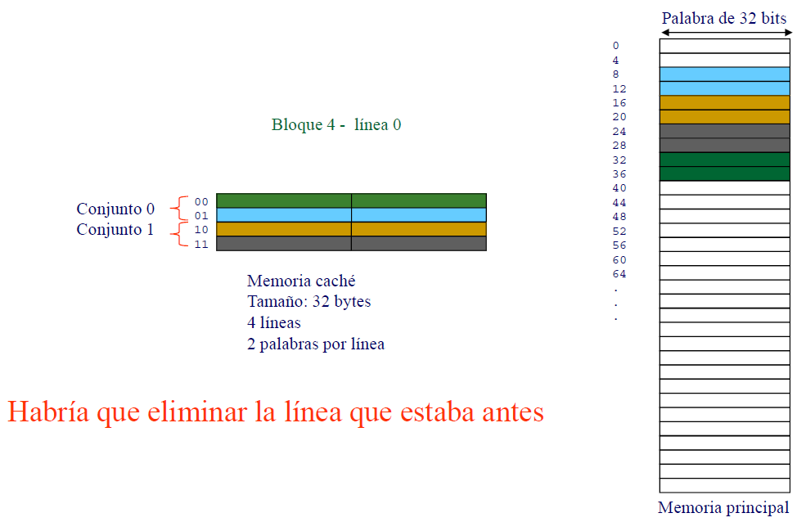
Cache associativa por conjuntos
Palavra de 32 bits
Bloco 4 – Linha 0
Conjunto 0
Conjunto 1
Memória Cache
Tamanho: 32 bytes
4 linhas
2 palavras por linha
Deve-se eliminar a linha que estava ocupando antes.
Memória Principal

Slide 73
Cache associativa por conjuntos
Vantagens:
Aumenta tamanho da cache mantendo tamanho da memória associativa (limitação tecnológica ou custo).
Pode usar a totalidade da cachepara dados.
Tag sestão nas memórias associativas.
Bit de validade pode ser substituído por endereço inválido.
Desvantagens:
Memória associativa tem alto custo e tamanho limitado.
Necessita política de substituição.
Gasta tempo.
Pode escolher mal.

Slide 74
Comparação entre associativa e mapeamento direto.
 | Associativa | Mapeamento Direto
Taxas de falhas | Melhor: Qualquer endereço em qualquer linha. | Pior: Pouco flexível. Programa é que gera endereços que utilizam a mesma linha da cache.
Tamanho | Pior: Integrar um comparador por Linha. | Melhor: somente um comparador.
Preço | Pior: necessita um comparador por linha. CAM: 9 ou 10 transistores/bit. | Melhor: memória SRAM: 6 transistores/bit. Permite utilizar uma memoria mais lenta para os datos.
Velocidade |  | Melhor: simplicidade, comparador menor.

Slide 75
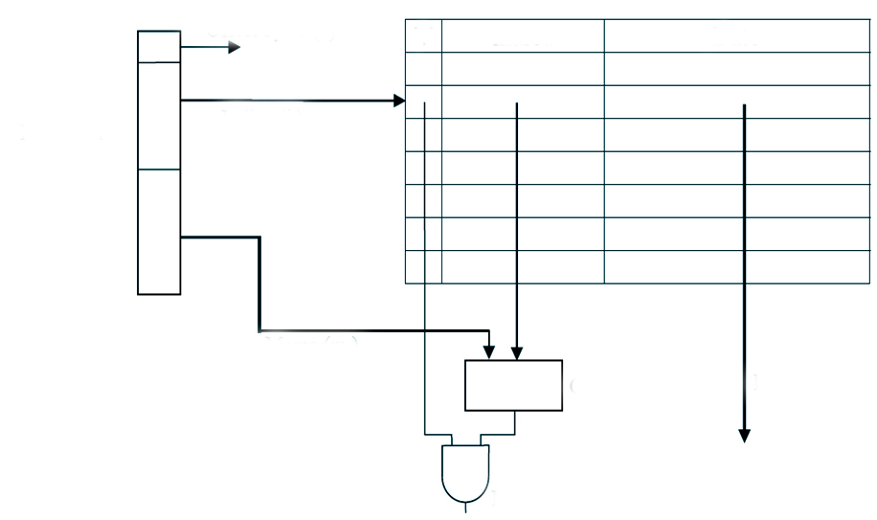
Cache de mapeamento direto trabalhando
Offset bytes (2)
V
Tag
Dado
Índice (i)
Endereço
Tag (m)
Comparador
Dado
Acerto

Slide 76
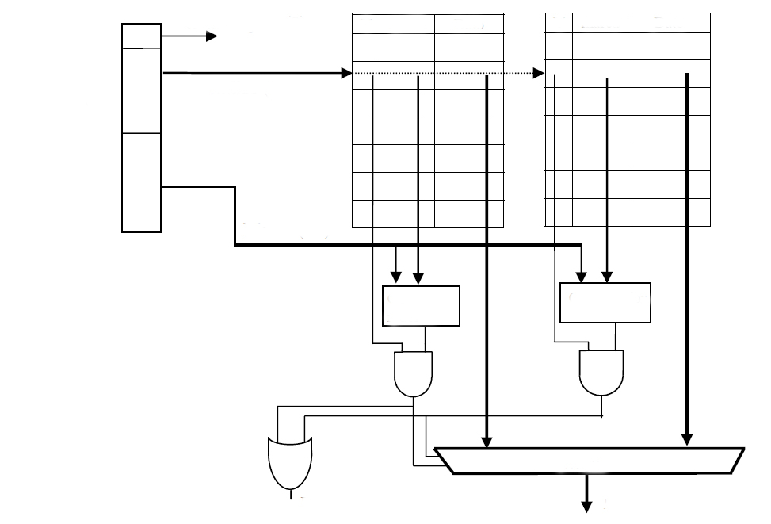
Cache Associativa Trabalhando:
Offset bytes (2)
V Tag Dado
V Tag Dado
Índice (i)
Endereço
Tag (m)
Comparador
Comparador
Mux
Acerto
Dado

Slide 77
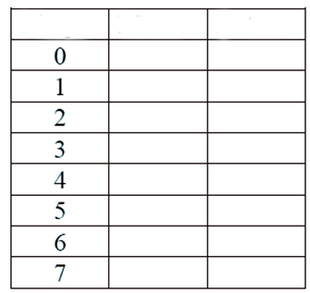
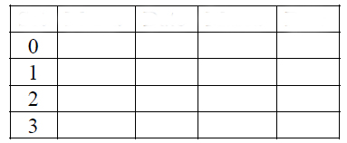
Mapeamento Associativo por conjunto
O conjunto que contém um bloco de memória é determinado por:
(Número de blocos) módulo (número de conjuntos na cache).
Bloco Tag Dados
Set Tag Dados Tag Dados
Associativa de duas vias
Mapeamento Direto

Slide 78
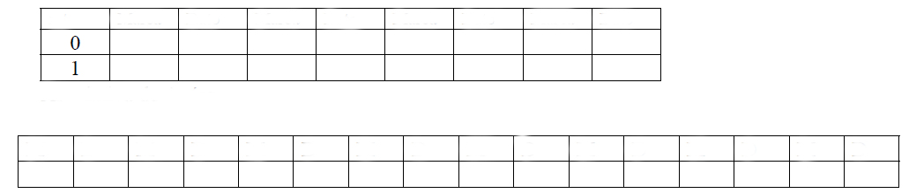
Memória Cache
O conjunto que contém um bloco de memória é determinado por:
(Número de blocos) módulo (número de conjuntos na cache).
Set Tag Dados Tag Dados Tag Dados Tag Dados
Associativa de quatro vias
T D T D T D T D T D T D T D T D
Associativa de oito vias

Slide 79
Substituição de blocos
Quando todas as entradas da cache contém blocos da memória principal:
É necessário selecionar uma linha que deverá ser deixada livre para trazer um bloco da MP.
Associativa: Selecionar uma linha da cache.
Associativa por conjuntos: Selecionar uma linha do conjunto selecionado.
Existem diversos algoritmos para selecionar a linha da cache que dever ser liberada.

Slide 80
Algoritmos de substituição
FIFO (First-in-first-out):
Substitui a linha que fica mais tempo na cache.
LRU (Least Recently Used):
Substitui a linha que fica mais tempo sem ser usada.
Escolha precisa variável de tempo a cada acesso e comparação.
LFU (Least Frequently Used):
Substitui a linha que foi usada menos vezes.
Escolha precisa mecanismo de contagem para cada acesso

Slide 81
Algoritmos de substituição
Randômica:
Escolhe aleatoriamente posição a ser substituída.
Simples, mas sujeito a aumentar número de caches miss.
Contador:
Um contador baseado em algum relógio aponta para a próxima posição a ser substituída.
Simples, mas igualmente à política randômica, está sujeita a aumentar o número de misses.

Slide 82
Políticas de escrita
Quando se modifica um dado na memória cache há necessidade de que se atualize em algum momento a memória principal.
Alternativas:
Escrita imediata.
Pós-escrita.

Slide 83
Políticas de escrita.
Quando o dado é atualizado na cache é também atualizado na Memória Principal?
Estratégia Write-Through:
Sempre é atualizada a Memória Principal.
A cache melhora o rendimento unicamente na leitura.
Estratégia Write-Back:
Somente é atualizada a Memória Principal quando o dado vai ser eliminado da cache para abrigar outro dado.
A fase de escrita pode ser melhorada mediante o uso de um buffer de escrita.

Slide 84
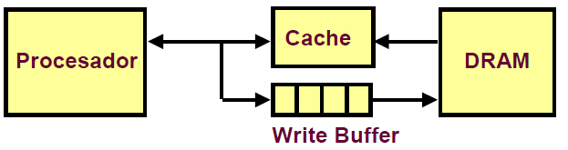
Políticas de escrita.
Uma escrita (write) é o resultado de um store.
O store deve escrever no cache e na memória.
De outro modo o cache e a memória seriam inconsistentes.

Slide 85
Políticas de escrita.
Duas estratégias para o manejo das escritas:
Write-through: Escrever cada vez no cache e na memória.
Write-back: Escrever somente no cache e copiar o dado na memória quando a entrada no cache vai ser substituída.

Slide 86
Políticas de escrita.
Problema da saturação do buffer de escrita.
Um buffer de escrita é uma fifo de poucos blocos.
Problema: Saturação.
Velocidade de retirada de dados para a Memória Principal menor que velocidade de entrada de novos dados.
O número de operações de escrita muitas vezes é bastante inferior ao número de operações de leitura.

Slide 87
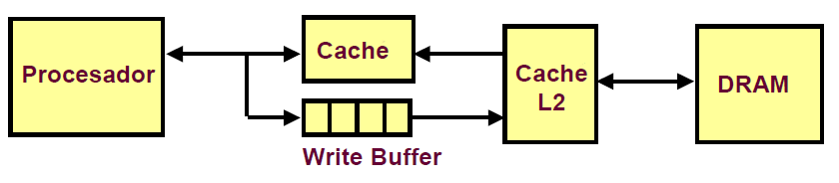
Políticas de escrita.
Problema da saturação do buffer de escrita.
Um buffer de escrita é uma fifo de poucos bloco.
Problema: Saturação.
Para solucionar: segunda cache (L2).

Slide 88
Write-through
O buffer de escrita é uma fila que guarda dados que estão esperando para ser escritos na memória principal.
O programa escreve no cache e no buffer e continua executando instruções.
Se o buffer está cheio, o store seguinte é parado.
Um processador superescalar pode continuar executando alguma outra instrução.
Nenhum buffer é suficiente se o processador produz escritas mais rápido do que a memória pode aceitá-las.

Slide 89
Write-back
O bloco de cache é escrito na memória somente se for necessário.
O bloco tem um bit chamado bit sujo.
Se o bit sujo está apagado, o bloco não foi modificado e pode ser substituído sem perigo.
Se o bit sujo está preso, há uma inconsistência entre o cache e a memória. Antes de ser substituído, o bloco deve ser escrito na memória.

Slide 90
Comparação
Write-through necessita um ciclo de clock para escrever porque o dado simplesmente é sobrescrito.
Write-back necessita dois ciclos de clock para escrever:
Um ciclo para ver se o dado está no cache.
Outro ciclo para escrever o dado.
Uma solução é usar um buffer de store.
O processador busca no cache e coloca o dado no buffer durante o ciclo normal de acesso ao cache.
Supondo acerto, o dado é escrito no cache durante o ciclo seguinte.

Slide 91
Labels e bit válido
É necessário saber se o dado está na cache corresponde ao dado buscado
Cada bloco no cache tem um label.
O label tem a informação necessária para identificar se o dado no cache é o dado buscado.
No mapeamento direto, o label tem os bits altos do endereço do dado.
Além disso é necessário saber se o bloco tem informação válida ou não.
Cada bloco tem um bit chamado bit válido.

Slide 92
Exemplo
Tamanho da memória cache: 8 blocos.
Tamanho do bloco: 1 palavra.
Inicialmente a memória cache está vazia (para todas as entradas bit válido = falso).
São recebidas as seguintes requisições de endereços de palavra: 22, 26, 22, 26, 16, 3, 16 e 18.

Slide 93
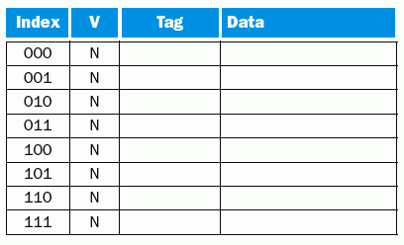
Estado inicial

Slide 94
Se pedir o endereço 22₁₀
22₁₀ = 10110₂.
Busca-se no bloco 110 e produz uma falha.
Carrega-se o dado no bloco 110. Taxa de Acertos: 0/1.

Slide 95
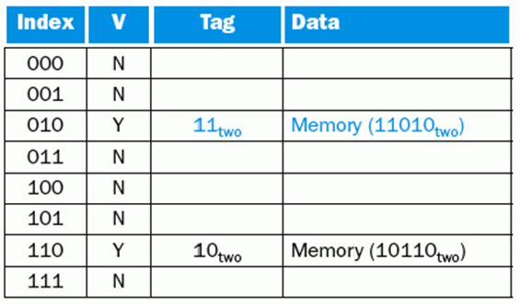
Se pedir o endereço 26₁₀
26₁₀ = 11010₂.
Se busca no bloco 010 e se produz uma falha.
Se carrega o dado no bloco 010. Taxa de Acertos: 0/2.

Slide 96
Se pedir o endereço 22₁₀
22₁₀ = 10110₂.
Se busca no bloco 110.
Se compara o label com 10 (a parte alta do endereço).
Se produz um êxito. Taxa de Acertos: 1/3.

Slide 97
Se pedir o endereço 26₁₀
26₁₀ = 11010₂.
Se busca no bloco 010.
Se compara o label com 11 (a parte alta do endereço).
Se produz um êxito. Taxa de Acertos: 2/4.

Slide 98
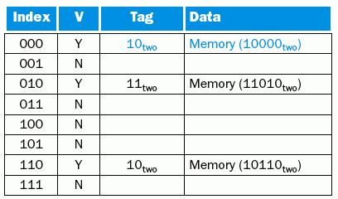
Se pedir o endereço 16₁₀
16₁₀ = 10000₂.
Se busca no bloco 000 e se produz uma falha.
Se carrega o dado no bloco 000. Taxa de Acertos: 2/5.

Slide 99
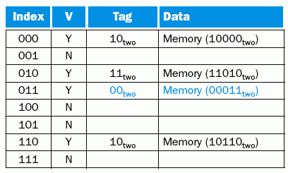
Se pedir o endereço 3₁₀
3₁₀ = 00011₂.
Se busca no bloco 011 e se produz uma falha.
Se carrega o dado no bloco 011. Taxa de Acertos: 2/6.

Slide 100
Se pedir o endereço 16₁₀
16₁₀ = 10000₂.
Se busca no bloco 000.
Se compara o label com 10 (a parte alta do endereço).
Se produz um êxito. Taxa de Acertos: 3/7.

Slide 101
Se pedir o endereço 18₁₀
18₁₀ = 10010₂.
Se busca no bloco 010 e se produz uma falha.
Se carrega o dado no bloco 010. Taxa de Acertos: 3/8.

Slide 102
Cache de 32K de mapeamento direto

Slide 103
Explicação
1K = 1024 = 2¹⁰ palavras.
Endereços de 32 bits.
O endereço se divide em:
Índice do cache (bits 2:11) seleciona o bloco.
Label (bits 12:31) para comparar com o label do bloco do cache.
Acerto = válido AND (label == endereço[12:31])

Slide 104
Overhead de um cache
Overhead é o espaço extra requerido para guardar os dados em um cache.
Em um cache de mapeamento direto, o overhead inclui os labels(tags) e os bits válidos.
t = 2^{n} x (2^{m} x 32 + (p – 1) – n – m)
t é o tamanho em bits do cache.
n é o número de bits usados para indexar o cache.
m é o logaritmo base 2 do tamanho em palavras do bloco.
p é o número de bits do endereço.

Slide 105
Exemplo
Qual é o overhead de um cache de 16 KB de dados em blocos de 4 palavras? O endereço é de 32 bits.
p = 32.

Slide 106
Solução:
m = 2 porque log₂(4) = 2 (porque 2² = 4).
16 KB = 4 K palavras (porque 1 palavra = 4 bytes).
Número de blocos = 4 / 4 = 1 K = 1024 blocos.
n = log₂(1024) = 10 (porque 2¹⁰ = 1024).
t = 1024 x (2² x 32 + 31 – 10 – 2) = 150.528 bits.

Slide 107
Solução
16 KB = 16 x 1024 bytes = 16,384 bytes =
131.072 bits
Overhead = 150.528 / 131.072 = 1.148.
O overhead está em torno de 15%.

Slide 108
Exemplo
Considerar um cache de 64 blocos e um tamanho de bloco de 16 bytes. Qual o número de bloco que corresponde ao endereço do byte 1200?
Se usadas as fórmulas:
b = d mod n
b é o bloco correspondente no cache.
d é o endereço do bloco.
n é o número de blocos do cache.

Slide 109
Exemplo
d = a div k
d é o endereço do bloco.
a é o endereço em bytes do dado na memória.
k é o número de bytes por bloco.
Solução:
a = 1200
k = 16
d = 1200 div 16 = 75

Slide 110
Exemplo
n = 64
d = 75
b = 75 mod 64 = 11
O endereço 1200 é buscado no bloco 11 do cache.

Slide 111
Como melhorar o projeto de uma cache?
Reduzindo a taxa de falhas.
Reduzindo a perda de tempo associado a cada falha.
Reduzindo o tempo de acesso à cache no caso de acerto
Hennessy & Patterson encontraram mais de 1600 artigos relacionados com o projeto e melhora da cache.

Slide 112
Resumo
Cache de mapeamento direto.
Uma palavra pode ir em um só bloco e há um label para cada bloco.
Estratégias para manter o cache e a memória consistentes: write-through e write-back.
Para tomar vantagem da localidade espacial o bloco do cache deve ser maior que uma palavra.
Blocos grandes reduzem a taxa de falhas e melhoram a eficiência ao requerer menos espaço para os labels.

Slide 113
Resumo
Bloco grandes incrementam o castigo por falha.
Para evitar o incremento se aumenta a largura de banda da memória para transferir blocos mais eficientemente.

Slide 114

Final do Tópico 4.3 da Unidade 4.0.

